Slide 1
기본설계팀 도면 검토 AI 개발 로드맵
기본설계팀
25. 1２.０４.

Slide 2

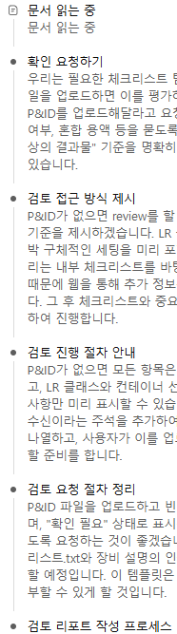
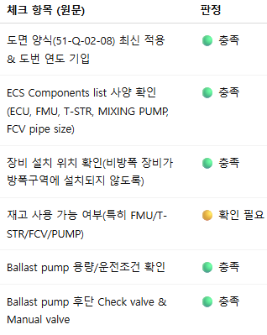


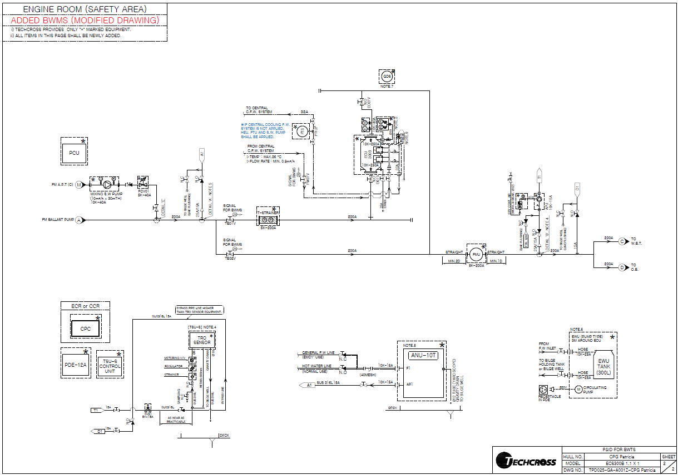
I. AI 활용한 도면 검토
1. 멀티모달 AI
Algorithm
Output
GPT(LLM)
N.O N.C
AP1A1 15ª *10K-15A
DECK ANU-10T
NOTE.5 10K-15A
T O B IL G E W E L L
G R A V IT Y D
R A IN Ø 1 2 T
U B E ( Y A R D
S C O P E )
(40MESH)
1 2 E C U 3 0 0 B
10K-250ª 10K-250A
E O 0 1 V N .O
T-str:
ECU:
FMU:
+
Multimodal
현재 사용 중인 GPT는 상용 AI 로 LLM(대규모 언어 모델) 성격이 강해 도면과 같은 이미지 파일을 인식하지 못 하여 답변의 신뢰성이 떨어져 도면 검토에는 근본적 어려움이 있음.
외주 업체와 협업하여 이미지를 사람처럼 이해하고 처리하는 멀티모달 AI를 자체적으로 개발 할 예정

Slide 3
I. AI 활용한 도면 검토
설계본부
1. 멀티모달 AI
1. 목적
‘Drawn→Reviewed→ Approved’의 도면 검토 과정을 ‘AI 검도 → Approved’으로 구축하여, 검도 시수를 절감하고 Human Error를 방지
２. 로드맵
27년 1-2분기 (프로토 타입 완성)
PDF와 CAD 파일을 인식하여 도면을 검토하는 AI 알고리즘을 완성
자가 검토 과정에 포함시켜 AI 구축
26년 1-2분기 (POC 수행 및 업체 계약)
POC: 기술·기능이 실제로 가능 여부 테스트
개발 업체 계약
26년 3-4분기 (AI 컨셉 확정)
User Interface 구현
개발 업체와 지속적으로 피드백 교환
27년 3-4분기 (유지 보수 및 시 운영)
팀원 교육 및 AI 검토 체계 운영
유지보수 및 추가 AI 기능 도입

Slide 4
기본설계팀 AI 활용 안건
기본설계팀
25. 11. 06.

Slide 5
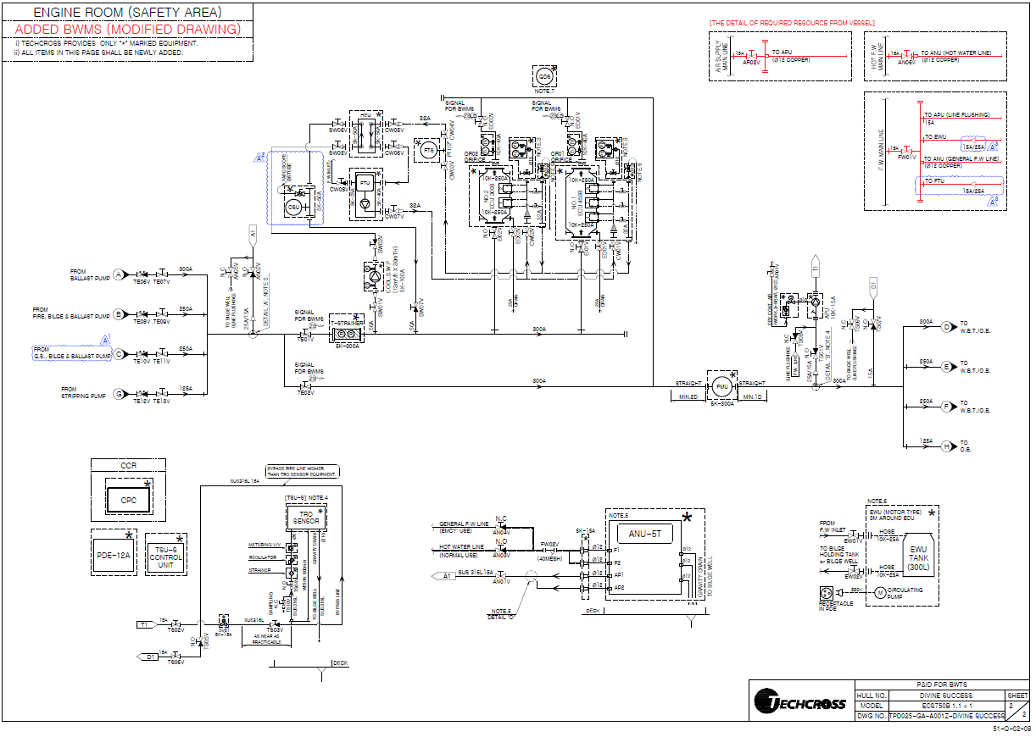
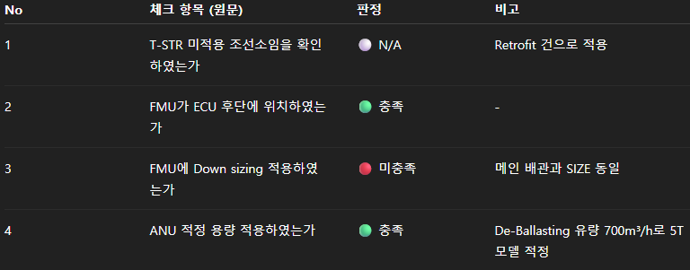
1-1. P&ID 인식 및 체크리스트 검토
단순 텍스트로 판별하는 것이 아닌, 형상을 통하여 P&ID를 인식해 검토 (pdf 혹은 dwg 파일)
P&ID 내에서 각 장비 간의 상대적 위치를 알 수 있음
기본적 계산 능력 및 상황에 따른 적정 사양 적용 여부를 도출
(예시 : (1). 배관 내 해수 유속 3m/s에 맞게 사이즈 선정하였는가?
(2). Mixing pump 용량 선정은 Ballast pump 용량의 4.3%에 맞는가? 등)

Slide 6
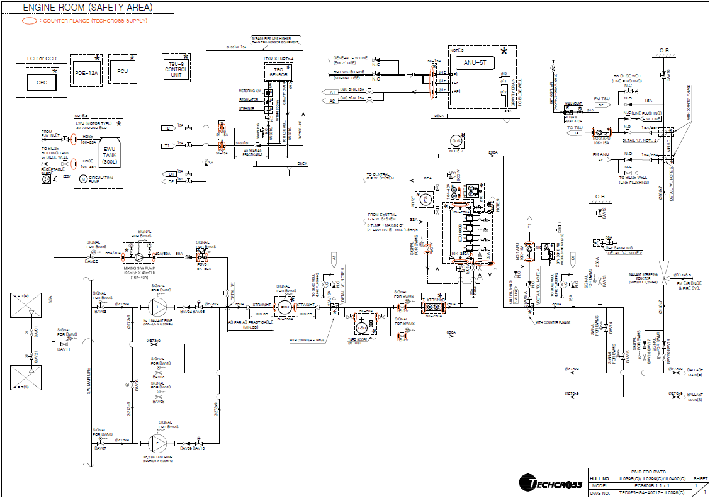
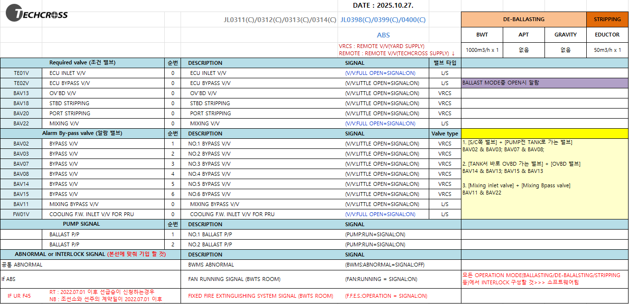
1-2. Valve Signal List 작성
도면 상 ‘SIGNAL FOR BWMS’ 문구가 적용된 밸브들을 추출 및 SIGNAL LIST에 해당 밸브들을 역할과 함께 기입
당사 표준에 따라 밸브들 사이 알람 조건을 우측 노란 셀에 기입
필요 알람 조건이 도면 상에 누락된 경우 사용자에게 밸브 SIGNAL 누락 사실을 알림

Slide 7
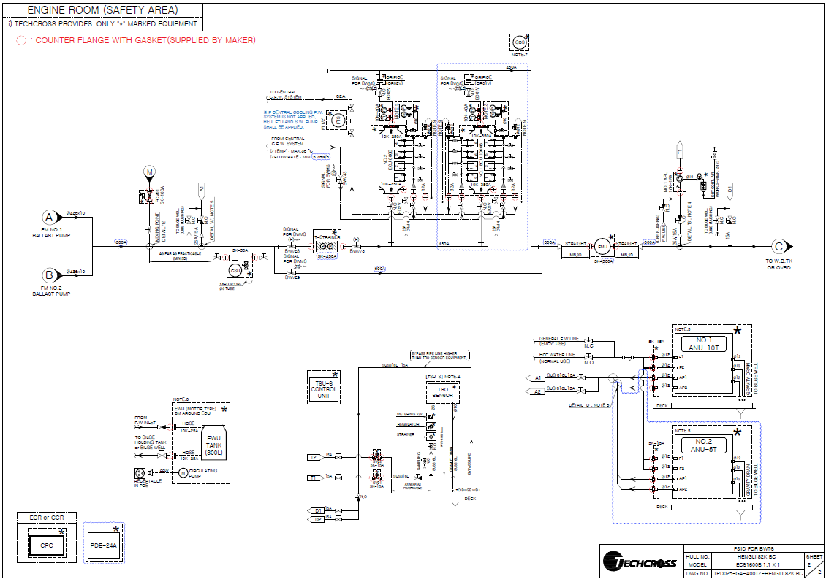
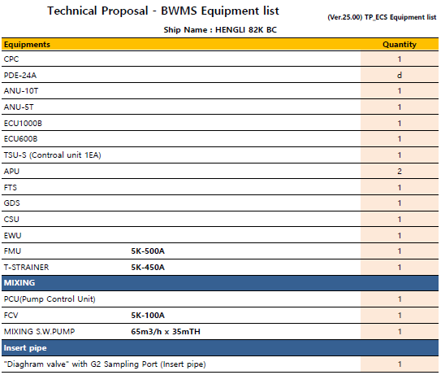
1-3. Equipment List작성
P&ID상 당사 공급으로 표시된 장비들을 인식하고 Equipment List를 작성

Slide 8
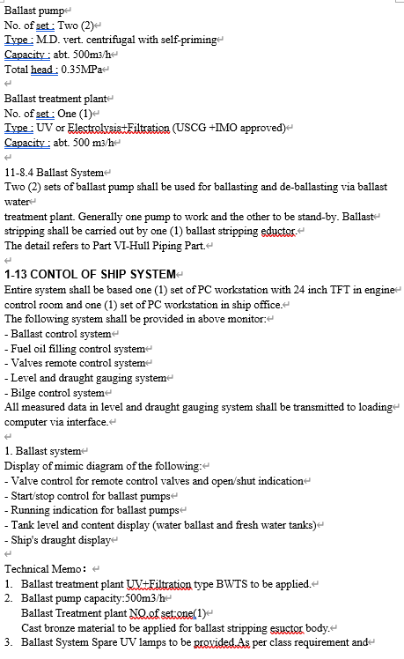
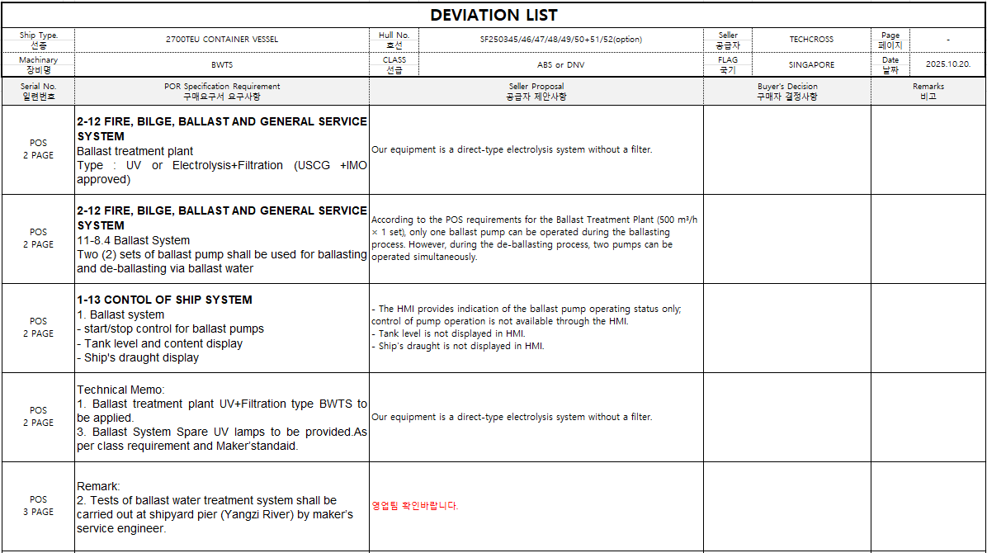
1-4. Deviation List 작성
조선소 POS 중 당사 표준과 상이한 부분 및 영업팀 협의가 필요한 부분을 Deviation 사항으로 기입

Slide 9
향후 추가적으로 고려될 수 있는 기능

Slide 10
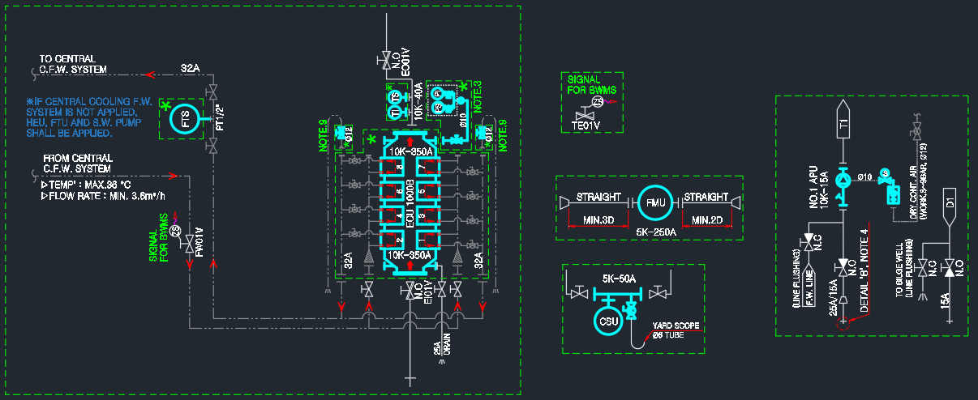
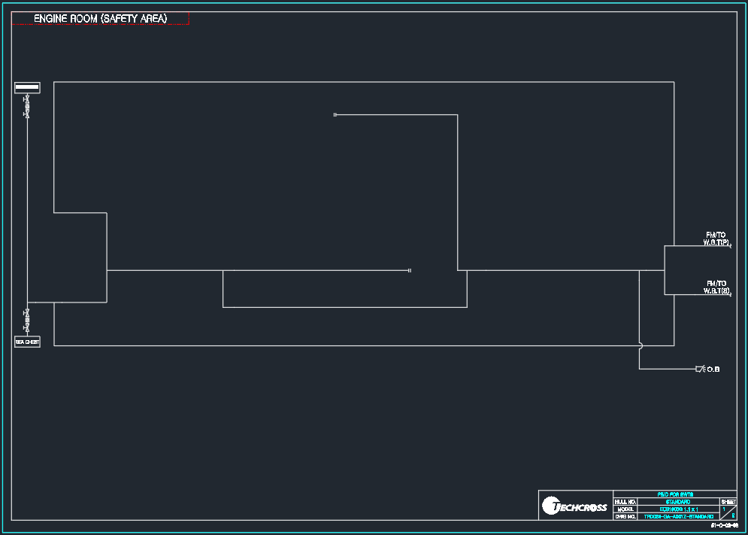
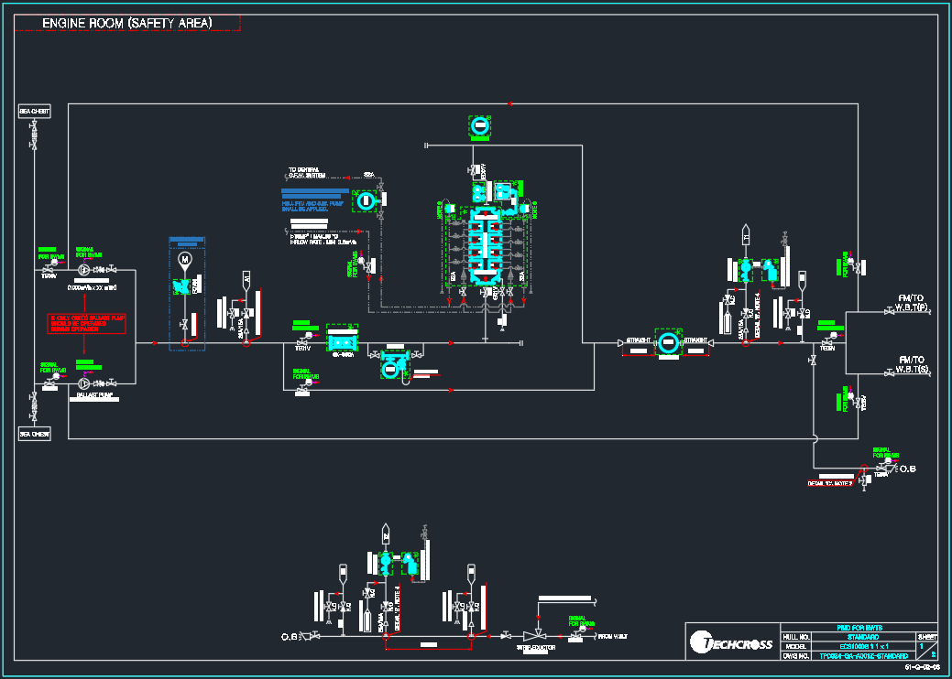
2-1. 설계 조건들을 입력 받고, 미리 학습한 모듈들은 선정 및 조합하여 P&ID 작성
학습된 모듈
설계 조건
ECS 모델
조선소
학습된 모듈들을 바탕으로
조선소 POS 및 선급 RULE에 부합하도록 P&ID 작성
선급

Slide 11
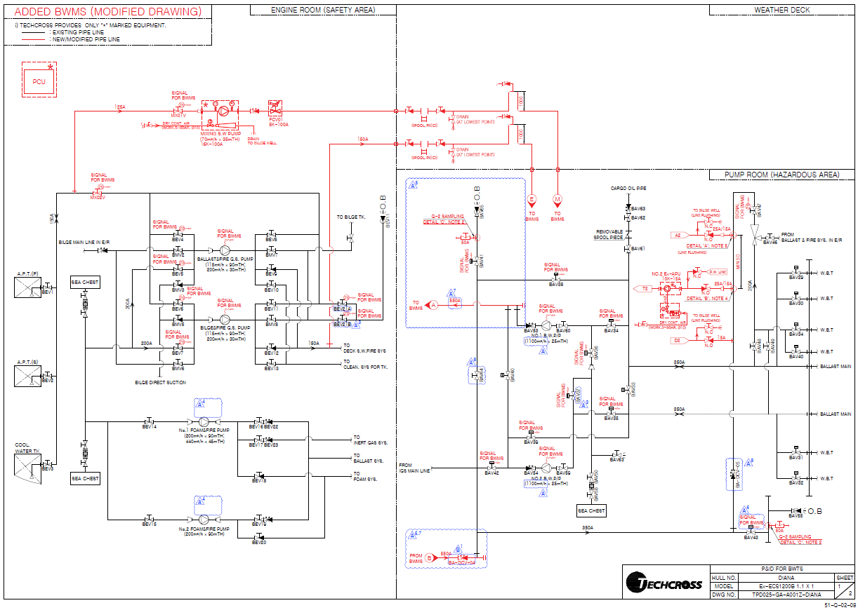
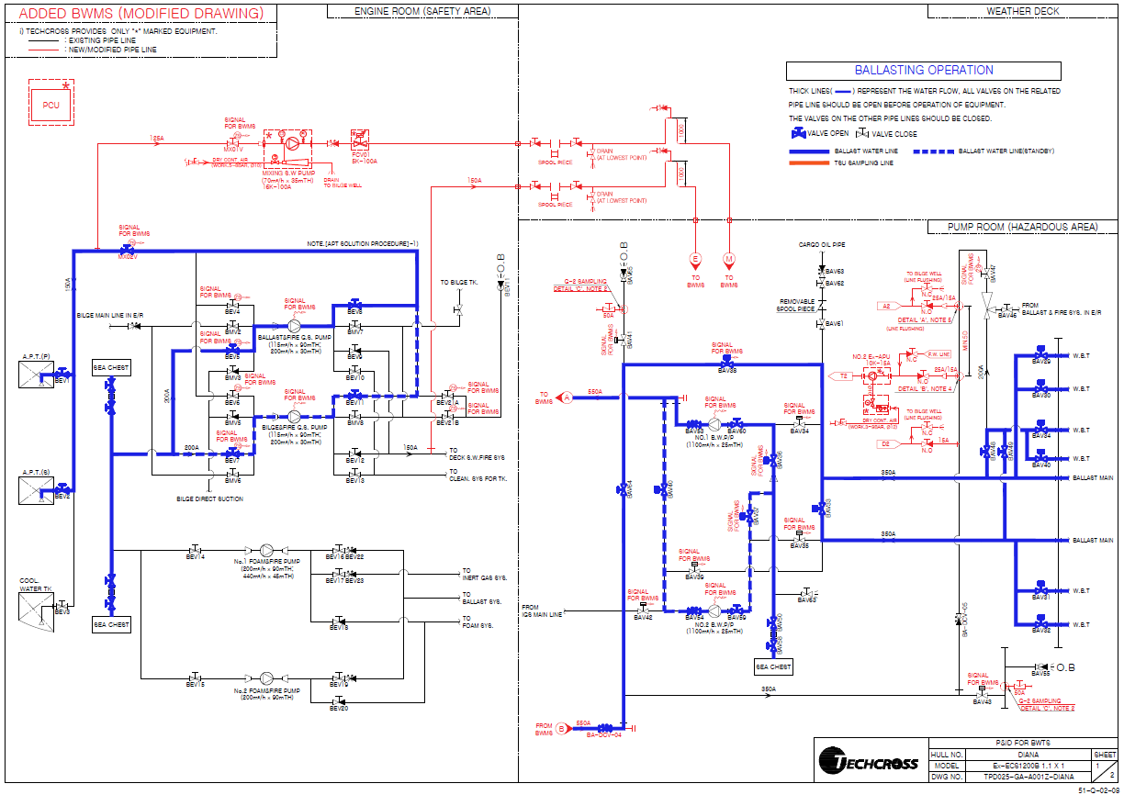
2-2. Flow Diagram 작성
시스템을 이해하여 Flow Diagram 작성

Slide 12
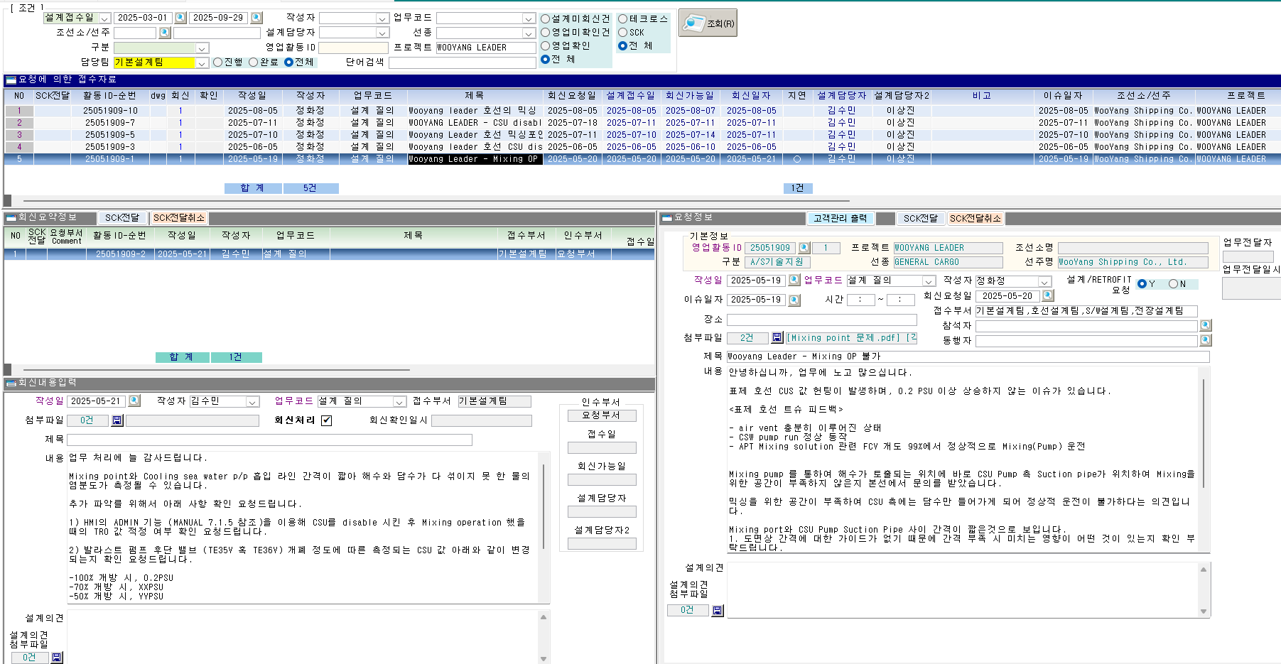
2-3. 사내 ERP 접근 및 검색
사내 ERP에 접근하여 도면 및 이력 검색
사용자가 ‘WOOYANG LEADER 프로젝트에 대해 알려줘.’라고 요청 시, 검색한 내용을 정리하여 사용자에게 제공

